Slide 1
数字逻辑和FPGA编程入门
2017年12月

Slide 2
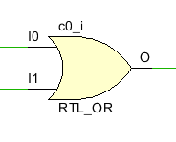
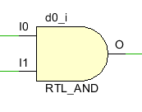
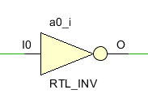
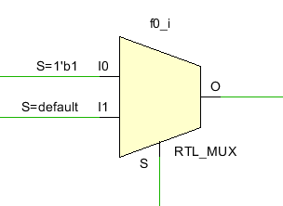
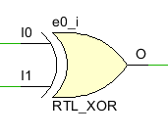
基本数字电路
数字电路是由基本的逻辑门组成的
由与或非门可以组合出更多的逻辑元件

Slide 3
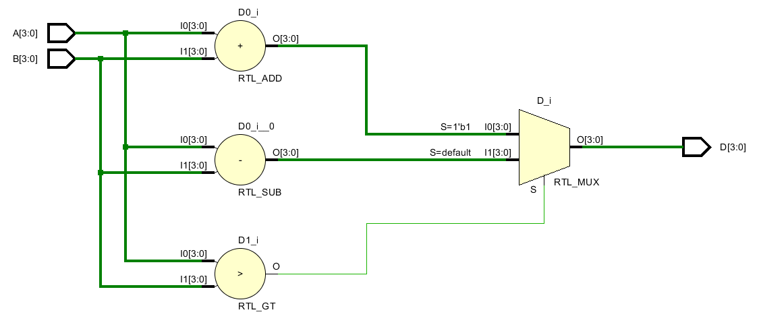
组合逻辑
当上面这些元件连接成为一个有向无环图时便形成了一个组合逻辑电路

Slide 4
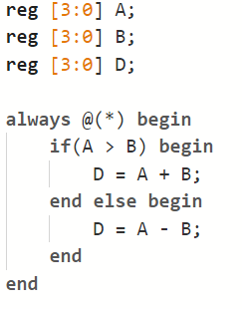
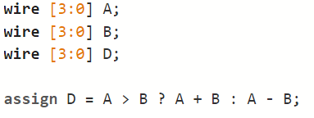
组合逻辑
组合逻辑电路的输出只与当前时刻的输入有关
在Verilog中描述组合逻辑：
使用assign语句
使用电平触发的always块

Slide 5
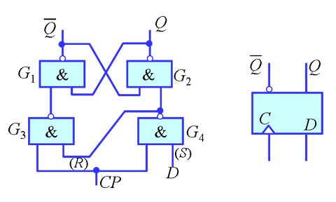
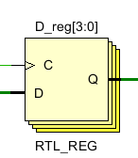
时序逻辑
组合逻辑并不能保存状态，我们需要一个寄存器
D触发器就是一个典型的寄存器
每当时钟信号C的上升沿到来时，D触发器会将输出Q置为输入D，其余时间保持输出Q不变

Slide 6
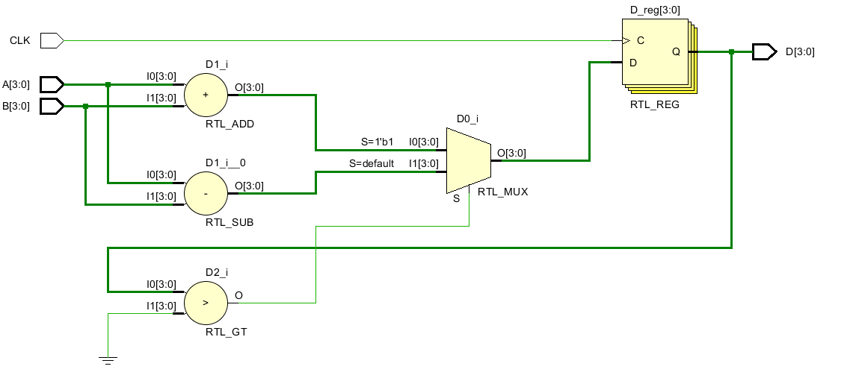
时序逻辑
用组合逻辑电路将外部输入、寄存器输出和外部输出、寄存器输入连接起来，形成了时序逻辑电路

Slide 7
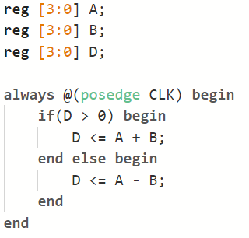
时序逻辑
时序逻辑电路的输出不仅与当前输入有关，还与之前的状态有关
在Verilog中描述时序逻辑：
使用边缘触发的always块
一般而言应当使用非阻塞赋值，且只在一个always块里进行赋值
一个寄存器的改变只有在下一个时刻才对其他部分可见
推荐使用同步时序电路（所有的always触发信号只有时钟信号CLK）或者带异步复位的同步时序电路（触发信号只有CLK和复位信号RST）

Slide 8
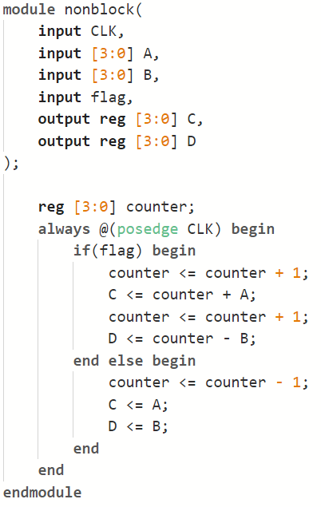
综合
即硬件上的“编译”，根据硬件描述语言生成对应的电路
对于每个reg单独计算下个周期的值：
next(counter) = flag ? counter + 1 : counter – 1;
next(C) = flag ? counter + A : A;
next(D) = flag ? counter – B : B;

Slide 9
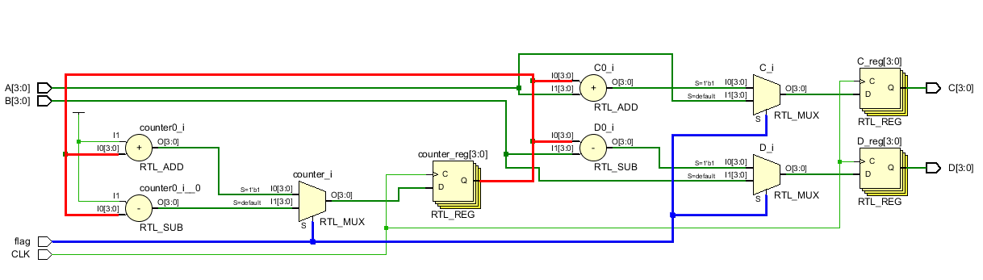
综合

Slide 10
综合
可综合模块设计原则
不使用initial（实际上在FPGA上是可综合的）
不使用#10
不使用forever, while等循环次数不确定的循环
时序逻辑使用非阻塞赋值，组合逻辑使用阻塞赋值
不在多个always块中对同一变量赋值

Slide 11
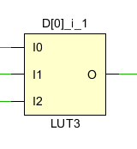
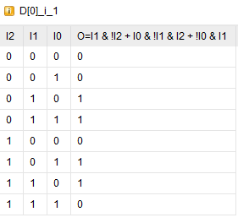
FPGA
FPGA如何实现可编程的逻辑？
LUT (Look-Up-Table)
烧写FPGA时会对每个LUT写入其真值表
执行时LUT会查询其真值表给出输出

Slide 12
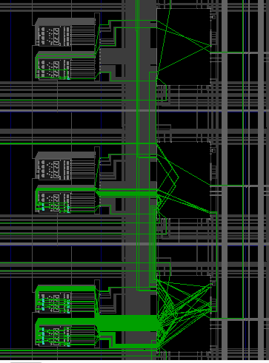
FPGA上的综合和实现
综合(Synthesis) 即将源代码转换为由LUT和存储元件组成的电路
实现(Implementation) 即将综合出来的电路对应到FPGA硬件上的每一个元件上，并进行布线

Slide 13
FPGA上的其他资源
Block RAM: 提供比较大块的存储空间
DSP: 提供预先实现的乘法等计算功能
PLL: 提供调节时钟频率的功能
……

Slide 14
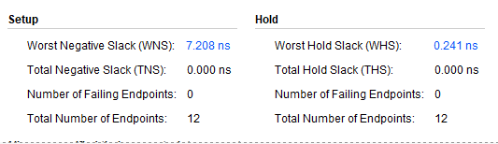
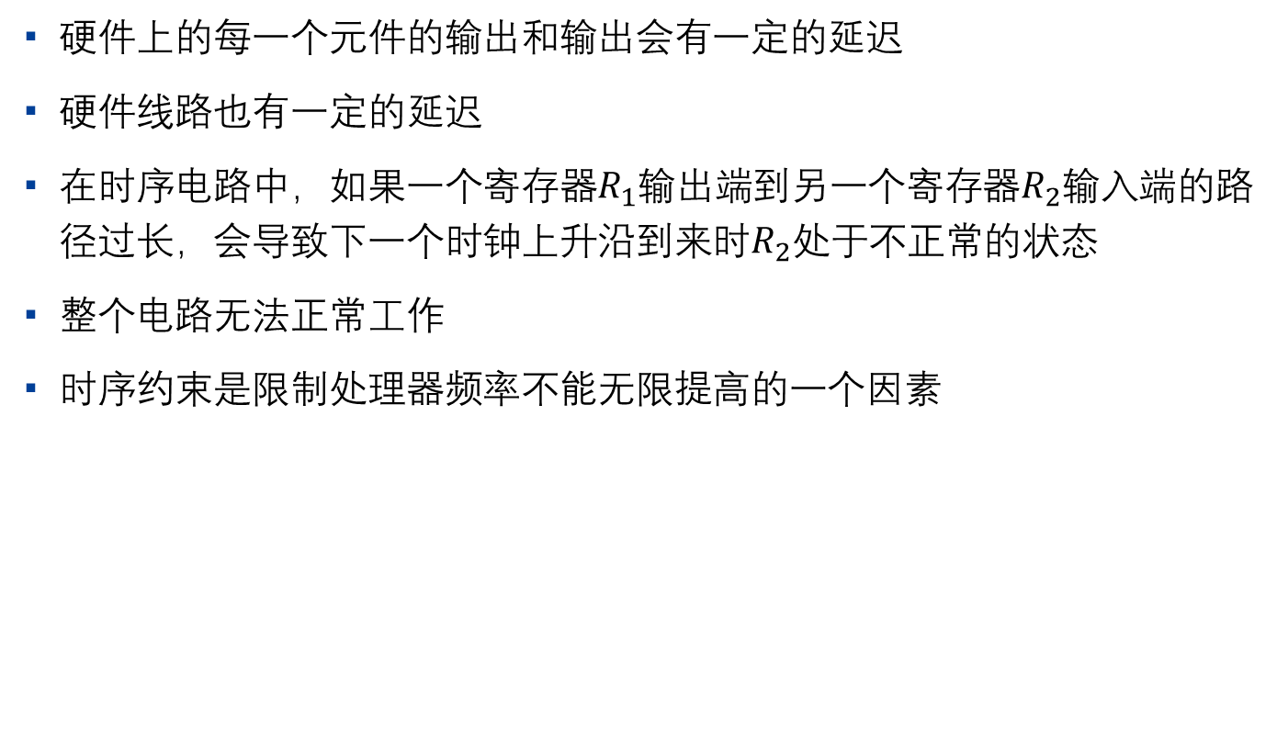
时序约束
硬件上的每一个元件的输出和输出会有一定的延迟
硬件线路也有一定的延迟
在时序电路中，如果一个寄存器$R_{1}$输出端到另一个寄存器$R_{2}$输入端的路径过长，会导致下一个时钟上升沿到来时$R_{2}$处于不正常的状态
整个电路无法正常工作
时序约束是限制处理器频率不能无限提高的一个因素

Slide 15
时序约束
时序违例怎么办：
优化电路设计（例如将if改成case）
增加更多的流水线
降低时钟频率
压榨 Vivado（调整综合和实现的参数做更多的优化）

Slide 16
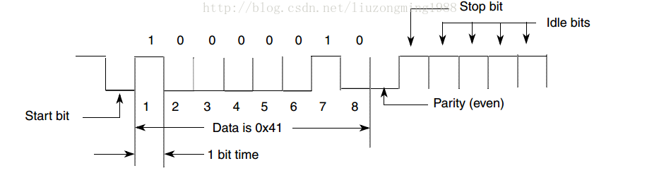
通讯
使用UART协议
电脑端程序的通讯部分和内存模拟部分已经写好（见大作业文档）
你需要自己定义一套协议将内存访问转换成一串字节串通过UART传输

Slide 17
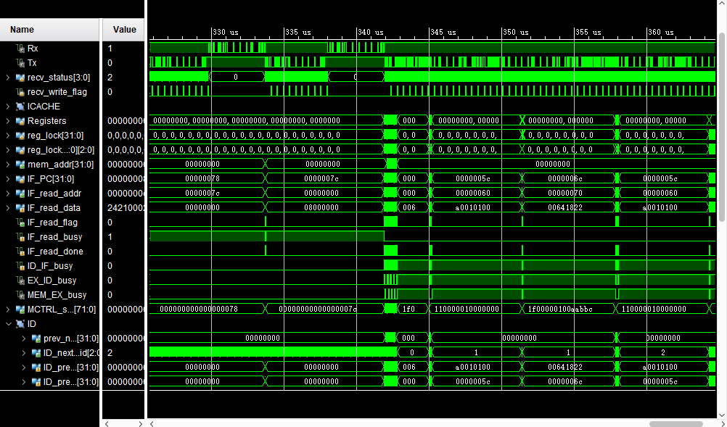
调试
使用Vivado的模拟功能观察波形是否符合预期

Slide 18

调试
也可以在代码中输出一些信息
调试时用到的数据可以用readmem读出
调试CPU时可以另写一个模块模拟电脑端的行为，UART模块可以重复使用

Slide 19
交叉编译
到https://github.com/riscv/riscv-gnu-toolchain获取RISC-V工具链
编译目标为RV32GC (Newlib)
编译参数
./configure --prefix=/opt/riscv --with-arch=rv32gc --with-abi=ilp32
make
编译器用法可参考样例数据https://github.com/sxtyzhangzk/cpu-judge/tree/master/test

Slide 20
上学期的MIPS CPU设计
Next PC
Forward
IF
ID
EX
MEM
Insn
Registers
src
ALU
Multiplier
Divider
opcode
I-cache
Invalidation address
D-cache
Memory Controller
UART

Slide 21
上学期的MIPS CPU设计
1. Forwarding
类似Tomasulo算法，在指令解码阶段对指令进行标号，并记录当前指令要写回的寄存器，将指令的标号连同其它内容传递给流水线的下一级。指令解码时如果发现寄存器的值尚未被写回，进行Forwarding标记。每级流水都接收来自它后面的Forwarding信号（包括Forwarding的数据以及指令标号），若发现指Forwarding指令标号为所需的指令，则接收其作为输入，否则进行停顿。写回阶段实际则由Forwarding直接代替，因此没有直接的Write-back模块。
2. 停顿
每级流水接收来自后面级的停顿信号，并向前面级输出停顿信号。输出停顿信号=输入停顿信号 | 本级停顿信号。每级流水在处理时如果发现停顿信号，则暂停从前面级取数据并执行的过程。
3. 跳转指令
跳转指令在指令解码阶段被处理，并向IF级传递下一次取指令的地址，联合延迟槽可以避免Control Hazard.
（这里是个大坑，需要在一个周期内完成取寄存器值和比较操作，导致时序炸裂）

Slide 22
谢谢！

